Slide 1
Патриотическое воспитание в детском саду на всех этапах освоения ФОП
Подготовила старший воспитатель мБДОУ детский сад №108
Денисова Оксана Валериевна

Slide 2
24 сентября 2022 г. № 371-ФЗ «О внесении изменений в Федеральный закон «Об образовании в Российской Федерации. Приказ Министерства просвещения Российской Федерации от
08.11.2022 № 955 «О внесении изменений в некоторые приказы Министерства образования и науки Российской
Федерации и Министерства просвещения Российской Федерации, касающиеся федеральных государственных образовательных стандартов общего образования\
Приказ Министерства просвещения Российской Федерации от 25.11.2022 № 1028 «Об
утверждении федеральной образовательной программы дошкольного образования»
(зарегистрирован 28.12.2022 № 71847

Slide 3
ПООП
ФОП
Формирование общей культуры
личности детей, развитие их
социальных, эстетических,
интеллектуальных, физических
качеств, инициативности ребенка,
формирование предпосылок учебной
деятельности.
Приобщение детей( в соответствии с возрастными
особенностями) и базовым ценностям российского народа – жизнь, достоинство, права и свободы человека, патриотизм, гражданственность, высокие нравственные идеалы, крепкая семья, созидательный труд, приоритет духовного над материальным, гуманизм, милосердие, справедливость,коллективизм, взаимопомощь ивзаимоуважение, историческая память и преемственность поколений, единство
народов России; создание условий для формирования ценностного отношения к окружающему миру, становления опыта действий и поступков на основе осмысления ценностей.
Обеспечения развития физических, личностных, нравственных качеств и основ патриотизма, интеллектуальных и художественно-творческих способностей ребенка, его инициативности, самостоятельности и ответственности

Slide 4
«Федеральная программа позволяет реализовать несколько основополагающих функций дошкольного уровня образования:
1. Обучение и воспитание ребенка дошкольного возраста как Гражданина Российской Федерации, формирование основ его гражданской и культурной идентичности на соответствующем его возрасту содержании доступными средствами.
2. Создание единого ядра содержания дошкольного образования (далее – ДО), ориентированного на приобщение детей к традиционным нравственным и социокультурным ценностям российского народа, воспитание подрастающего поколения как знающего и уважающего историю и культуру своей семьи, большой и малой Родины.

Slide 5
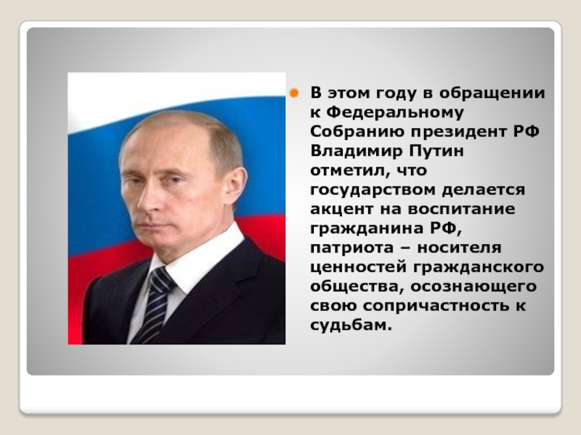

Slide 6


Slide 7


Slide 8
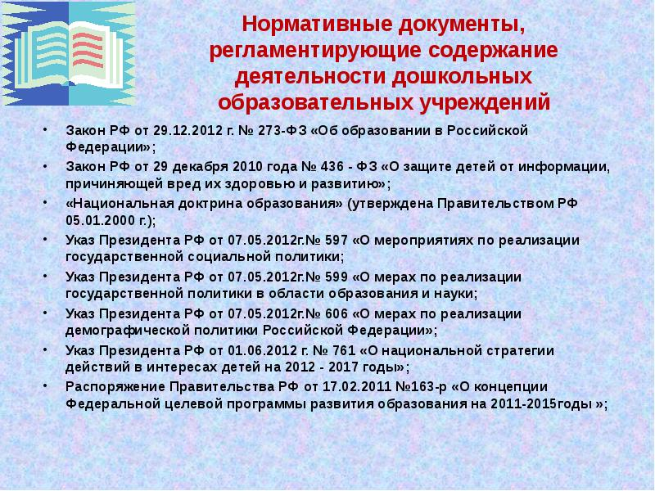
Нормативные документы

Slide 9
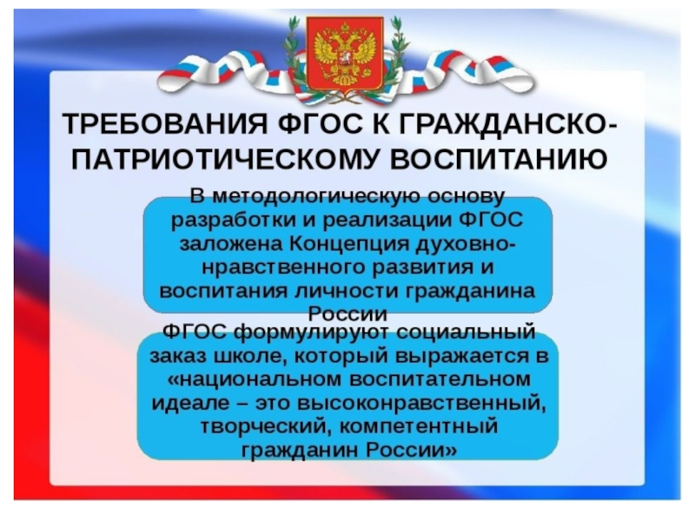
ТРЕБОВАНИЯ ФГОС К ОРГАНИЗАЦИИ ПАТРИОТИЧЕСКОГО ВОСПИТАНИЯ

Slide 10
Функции включенные в нормативы фоп
создать единое ядро содержания дошкольного образования, которое будет
приобщать детей к традиционным духовно-нравственным и социокультурным ценностям, а также воспитает в них тягу и любовь к истории и культуре своей страны, малой родины и семьи; воспитывать и развивать ребенка с активной гражданской позицией,
патриотическими взглядами и ценностями.

Slide 11
Цель ФОП
Целью Федеральной программы является
разностороннее развитие ребенка в период
дошкольного детства с учетом возрастных и
индивидуальных особенностей на основе
духовно-нравственных ценностей российского
народа, исторических и национально-культурных традиций

Slide 12
Вся система ценностей российского народа должна найти отражение в ФОП в
содержании воспитательной работы ДОО, в соответствии с
возрастными особенностями детей.
Программа воспитания основана на воплощении национального
воспитательного идеала, который понимается как высшая цель образования

Slide 13
Программа воспитания предусматривает приобщение детей к традиционным ценностям российского общества – жизнь, достоинство, права и свободы человека, патриотизм, гражданственность, служение Отечеству и ответственность за его судьбу, высокие нравственные идеалы, крепкая семья, созидательный труд, приоритет духовного над материальным, гуманизм, милосердие, справедливость, коллективизм, взаимопомощь и взаимоуважение, историческая память и преемственность поколений, единство народов Росси
Указ Президента Российской Федерации от 9 ноября 2022г. №809
«Об утверждении основ государственной политики по
сохранению и укреплению традиционных российских духовно-нравственных ценностей

Slide 14
ЗАДАЧИ
Работа по нравственно-патриотическому воспитанию детей включает целый комплекс задач:
• Воспитание у ребенка любви и привязанности к своей
семье, дому, детскому саду, улице, городу.
• Формирование бережного отношения к природе и всему
живому.
• Воспитание уважения к труду.
• Развивать интерес к русским традициям и промыслам.
• Формирование элементарных знаний о правах человека.
• Расширение представлений о городах России.
• Знакомство с символами государства (герб, флаг, гимн).
• Развитие чувства ответственности и гордости за
достижения страны.
• Формирование толерантности, чувства уважения к другим
народам, их традициям.

Slide 15

КОМПОНЕНТЫ ПАТРИОТИЧЕСКОГО ВОСПИТАНИЯ

Slide 16
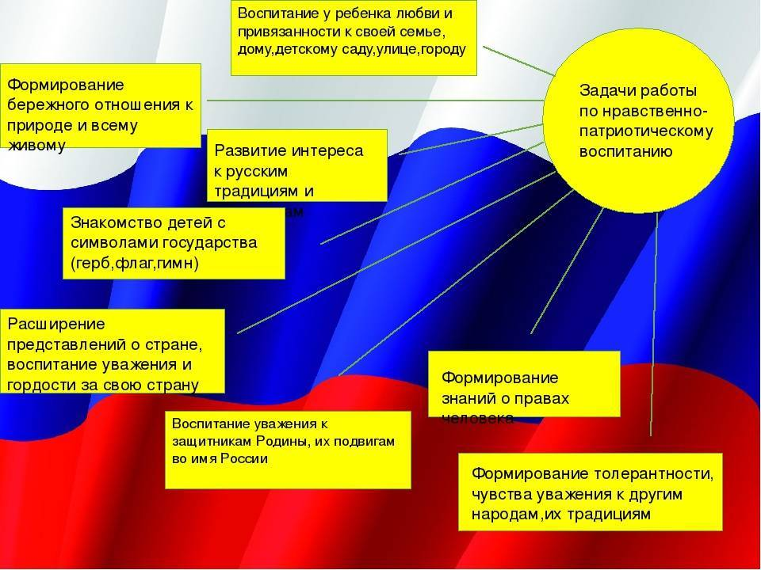
ЭТАПЫ РАБОТЫ

Slide 17
Количество образовательной деятельности в каждой образовательной области-5
Содержание образовательных областей дополнено задачами воспитания, отражающими направленность на приобщение детей к ценностям «Родина», «Природа»,»Семья», «Человек», «Жизнь», «Милосердие», «Добро», «Дружба», «Сотрудничество», «Труд», «Познание», «Культура», «Красота», «Здоровье»

Slide 18
Примерный перечень основных государственных и народных праздников, памятных дат в календарном плане воспитательной работы в ДОО
Январь: 27 января – День полного освобождения Ленинграда
от фашистской блокады.
Февраль: 8 февраля – День российской науки.
21 февраля – Международный день родного языка.
23 февраля – День защитника Отечества.
Март: 8 марта – Международный женский день.
18 марта – День воссоединения Крыма с Россией.
27 марта – Всемирный день театра.
Апрель: 12 апреля – День космонавтики, день запуска СССР
первого искусственного спутника Земли.
22 апреля – Всемирный день Земли.
30 апреля – День пожарной охраны.
Май: 1 мая – Праздник Весны и Труда.
9 мая – День Победы.
19 мая – День детских общественных организаций России.
24 мая – День славянской письменности и культуры.

Slide 19
Июнь: 1 июня – Международный день защиты детей.
5 июня – День эколога.
6 июня – День русского языка,
день рождения великого русского поэта
А.С.Пушкина (1799-1837).
12 июня – День России.
22 июня – День памяти и скорби.
Третье воскресенье июня – День медицинского работника.
Июль: 8 июля – День семьи, любви и верности.
30 июля – День Военно-морского флота.
Август: 2 августа – День Воздушно-десантных войск.
22 августа – День Государственного флага Российской Федерации.
Сентябрь: 1 сентября – День знаний.
7 сентября – День Бородинского сражения.
27 сентября – День воспитателя и всех дошкольных работников.
Октябрь: 1 октября – Международный день пожилых людей;
Международный день музыки.
5 октября – День учителя.
16 октября – День отца в России.
28 октября – День анимации.

Slide 20
Июнь: 1 июня – Международный день защиты детей.
5 июня – День эколога.
6 июня – День русского языка,
день рождения великого русского поэта
А.С.Пушкина (1799-1837).
12 июня – День России.
22 июня – День памяти и скорби.
Третье воскресенье июня – День медицинского работника.
Июль: 8 июля – День семьи, любви и верности.
30 июля – День Военно-морского флота.
Август: 2 августа – День Воздушно-десантных войск.
22 августа – День Государственного флага Российской Федерации.
Сентябрь: 1 сентября – День знаний.
7 сентября – День Бородинского сражения.
27 сентября – День воспитателя и всех дошкольных работников.
Октябрь: 1 октября – Международный день пожилых людей;
Международный день музыки.
5 октября – День учителя.
16 октября – День отца в России.
28 октября – День анимации.

Slide 21
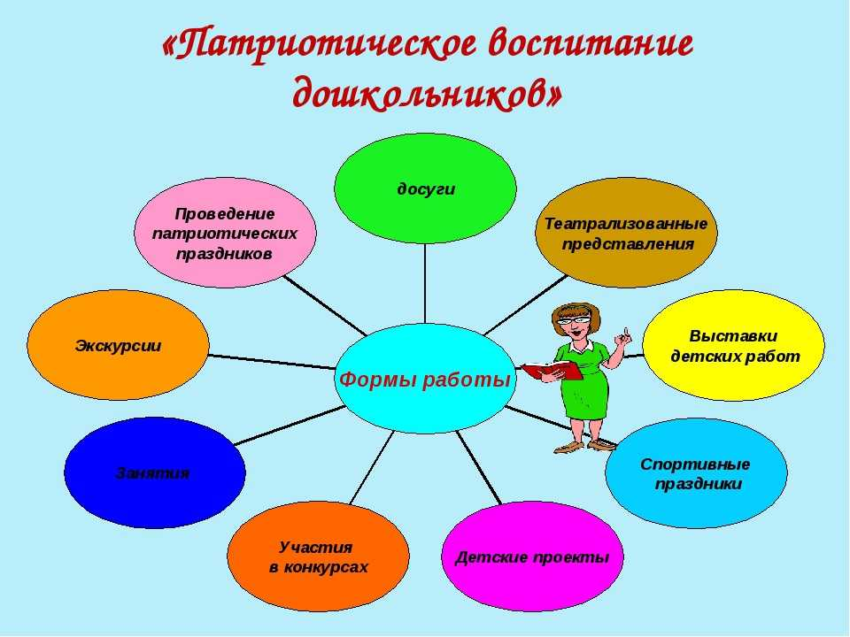
ФОРМЫ РАБОТЫ

Slide 22
Как бы ни менялось общество, воспитание у подрастающего поколения любви к своей стране, гордости за нее, за свою нацию
необходимо в любое время. И если мы
хотим, чтобы наши дети полюбили
свою страну, свой город, нам нужно самим горячо любить и гордиться ею

Slide 23
Спасибо за внимание !

